Slide 1

城市积水自动监控系统
汇报人
第十二组

Slide 2

项目进度

Slide 3
前端开发
登录页面
首页展示

Slide 4
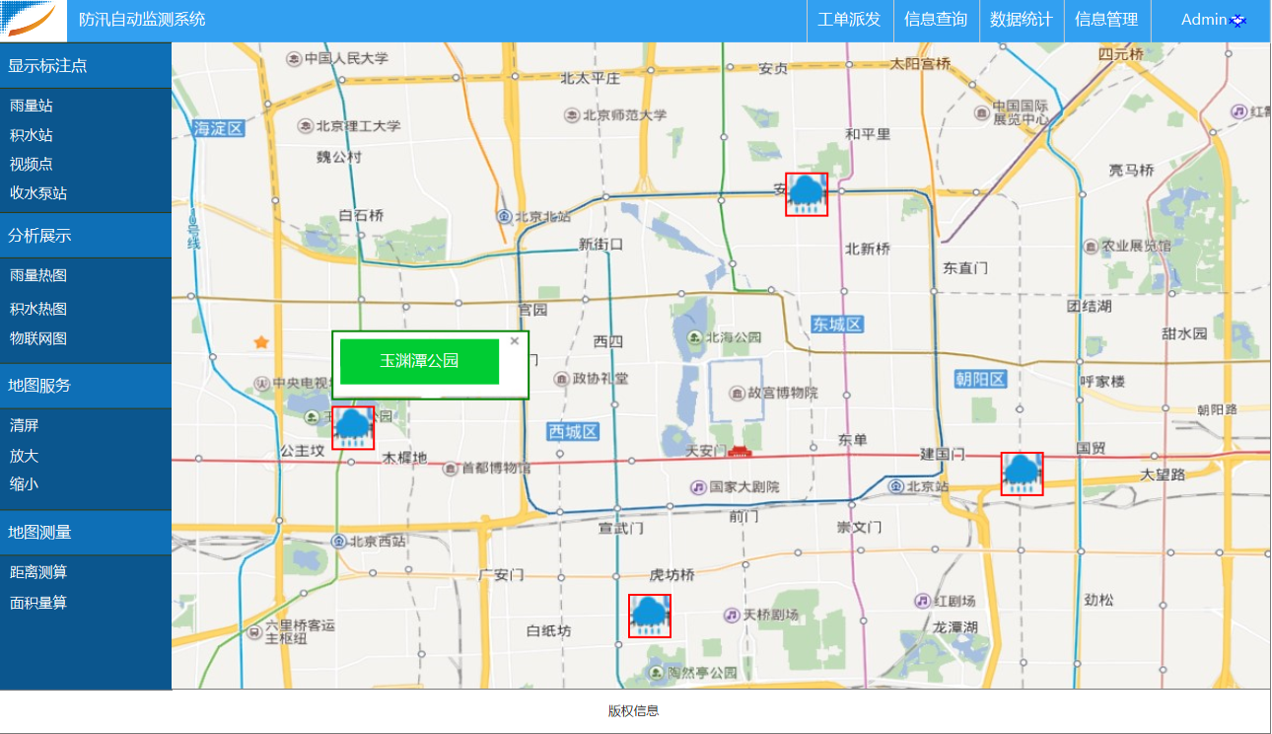
前端原型展示—首页
备注：
1.地图上显示各雨量站的图标，点击某个图标会显示该图标所处的地理位置。
2.点击对话框内的地理位置按钮，可以跳转打开该雨量站的详细信息查看页面。

Slide 5
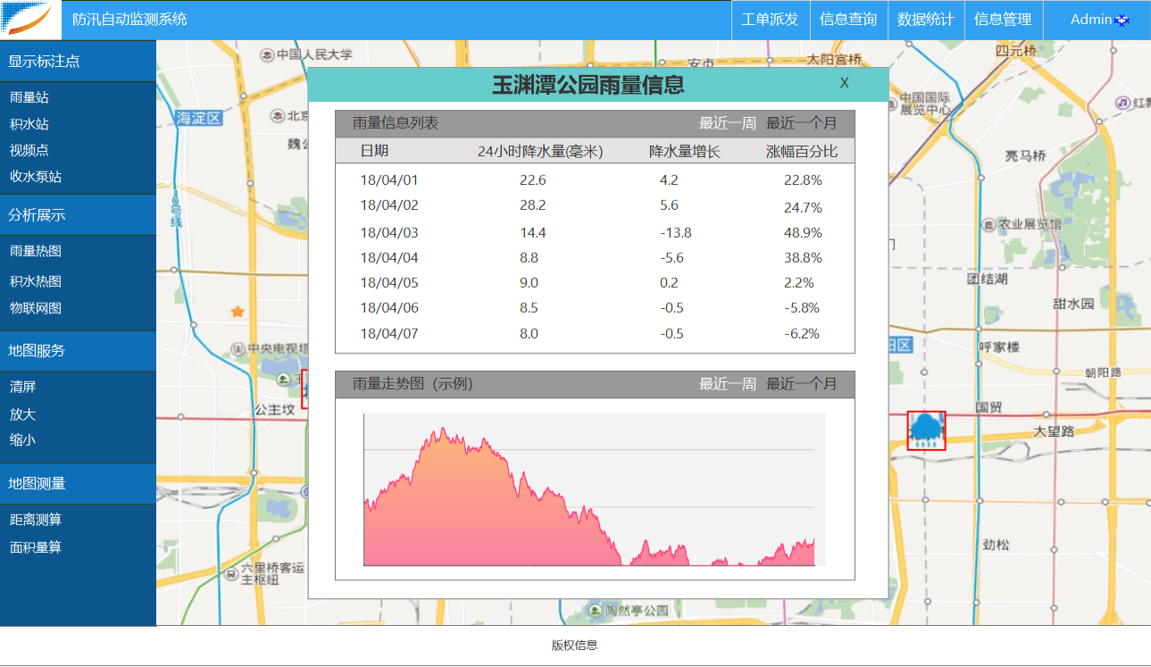
前端原型展示—首页

Slide 6
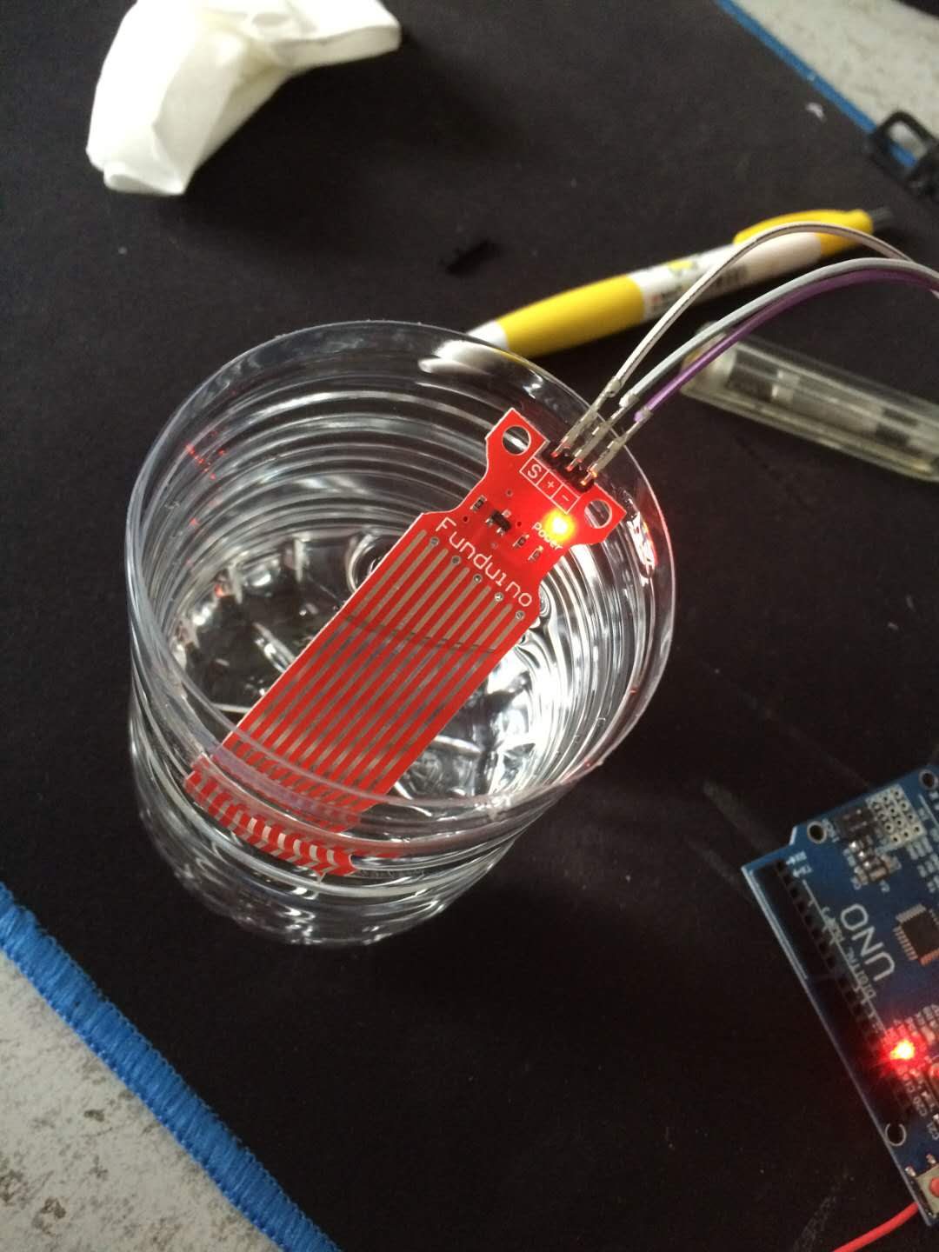
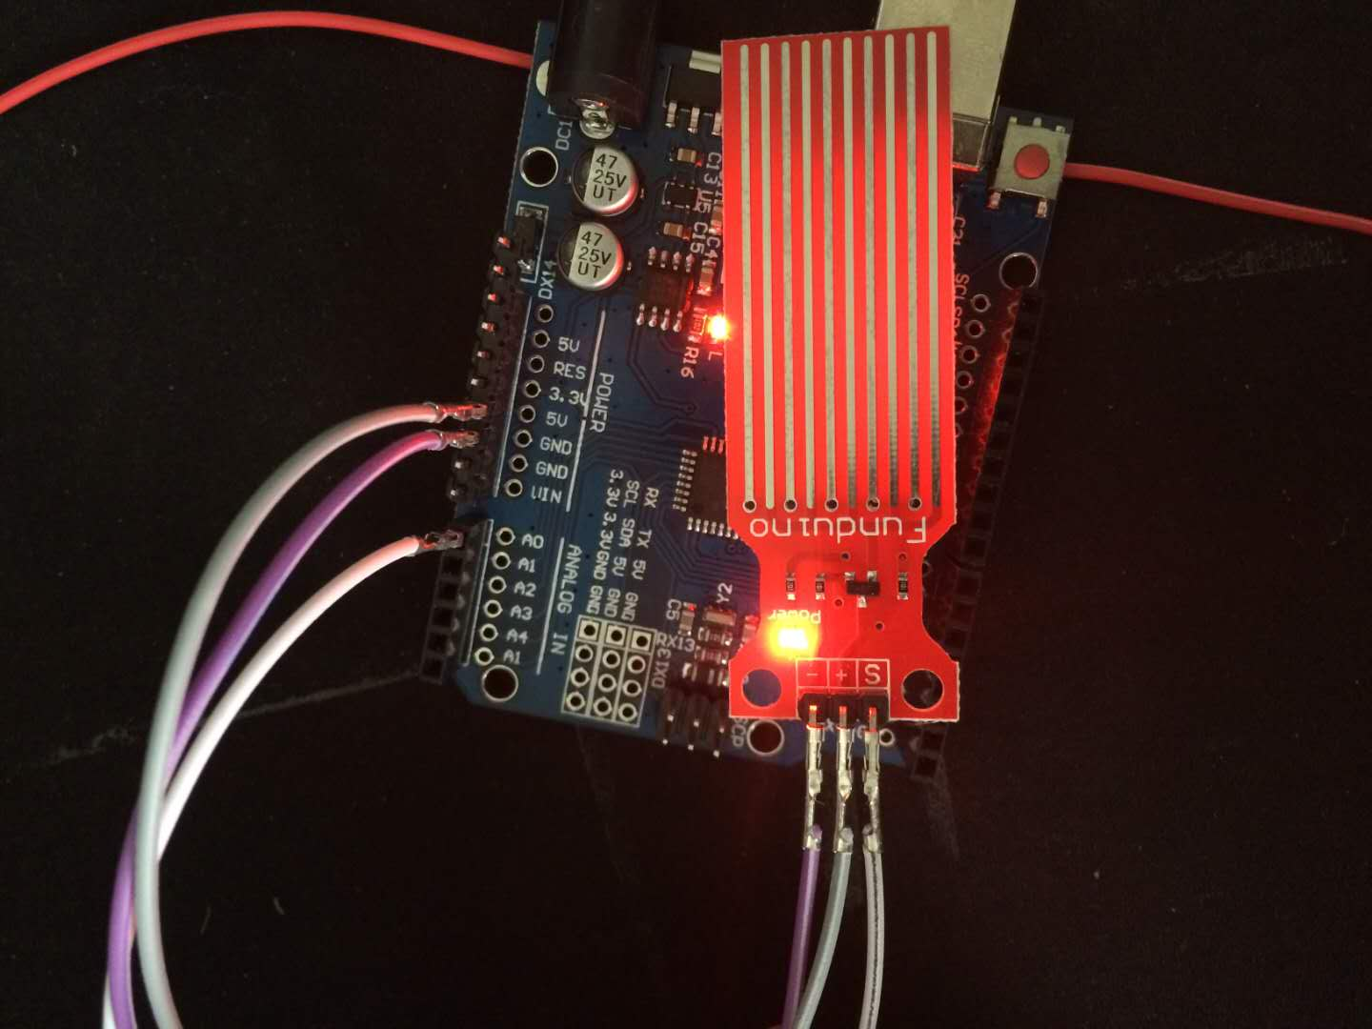
硬件开发

Slide 7
arduino
arduino
raspberryPi
srervice
DataBase
Lora
Socket
arduino

Slide 8
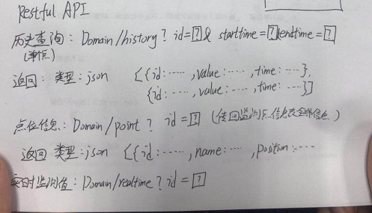

Slide 9
后端开发
RESTful服务
数据库表设计
通过Jersey框架搭建RESTful服务，前后端进行通信
设计数据库表

Slide 10
THANKS
SUMMARY REPORT TEMPLATE
汇报人
十二组

